Slide 1
GERİLEME DEVRİ
KPSS’YE HAZIRLIK
ARİF ÖZBEYLİ
www.tariheglencesi.com
Youtube Kanalı: tariheglencesi

Slide 2
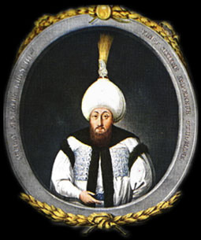
III. Mustafa (1757-1774)
Tahta Geçme Yaşı: 40.9 Saltanat Süresi:16.3
Saltanat Sonundaki Yaşı:57
Ölüm Yaşı:57

Slide 3
Osmanlı Devleti XVIII. yüzyılda, Avrupa’nın yeni devletlerinden biri olan Prusya ile de bazı ilişkilerde bulundu. Avusturya’ya karşı giriştiği mücadelede Osmanlı Devleti ile işbirliği yapmak istedi. 1761 yılında Prusya ile bir ticaret antlaşması yapılmıştır.

Slide 4
Bu yakınlaşma, 1787 yılında başlayan Osmanlı-Rusya ve Avusturya savaşları sırasında iki devlet arasında bir ittifak yapılmasına imkan hazırladı.

Slide 5
III. Mustafa'nın Üzüntüsü
Osmanlı tarihinde Rus düşmanı diye anılan III.Mustafa sadrazamı Koca Ragıp Paşa ile devamlı münakaşa ederdi. Bu münakaşaya sebep padişahın Ruslar ile savaş istemesi, Ragıp Paşa’nın ise buna mani olmasıydı. Bir gün gene huzuruna Ragıp Paşa’yı çağıran III.Mustafa kendisine: -Neden vezirim, daima savaştan kaçarsın. Şayet kastın akçe ise Edirnekapısı’ndan Rusçuk’a kadar iki keçeli akçe dizerim, dediğinde,

Slide 6
Ragıp Paşa şu tarihi konuşmayı yaptı: -Padişahım ben savaştan kaçmıyorum. Osmanlı Devleti uzaktan kükremiş bir aslana benzemektedir. Bu heybeti ile bir çok Avrupa devletini korkutmaktadır. Şayet savaşa girecek olursak düşmanlarımız kükremiş aslanın ağzında dişi, pençelerinde tırnaklarının olmadığını göreceklerdir. Dişi ve tırnağı olmayan bir aslanın parçalama gücü var mıdır?

Slide 7
1768-1774 Osmanlı-Rus Savaşı
Sebepleri: Rusya, Lehistan’ın iç işlerine karışarak kendi adayını zorla kral seçtirmiştir. Buna karşı çıkan Leh milliyetçileri Osmanlı Devleti’ne sığınarak yardım istemişlerdir. Onları takip eden Rusların Osmanlı topraklarına girmeleri bazı Lehlileri ve Türkleri öldürmeleri üzerine Osmanlı Devleti Rusya’ya savaş ilan etti.

Slide 8
Yapılan savaşlarda Osmanlı Devleti başarılı olamadı. Ruslar kısa sürede Eflak ve Boğdan’ı ele geçirdi. Kırım’ı işgal etti. Rus donanması Baltık deni-zinden Akdeniz’e geçerek Mora’ da Rumların ayaklanmasına yol açmıştır. 1770 yılında Çeşme’de Osmanlı donanmasını yaktı. Başarılı olamayan Osmanlı Devleti Küçük Kaynarca Antlaşmasını imzalamıştır.

Slide 9
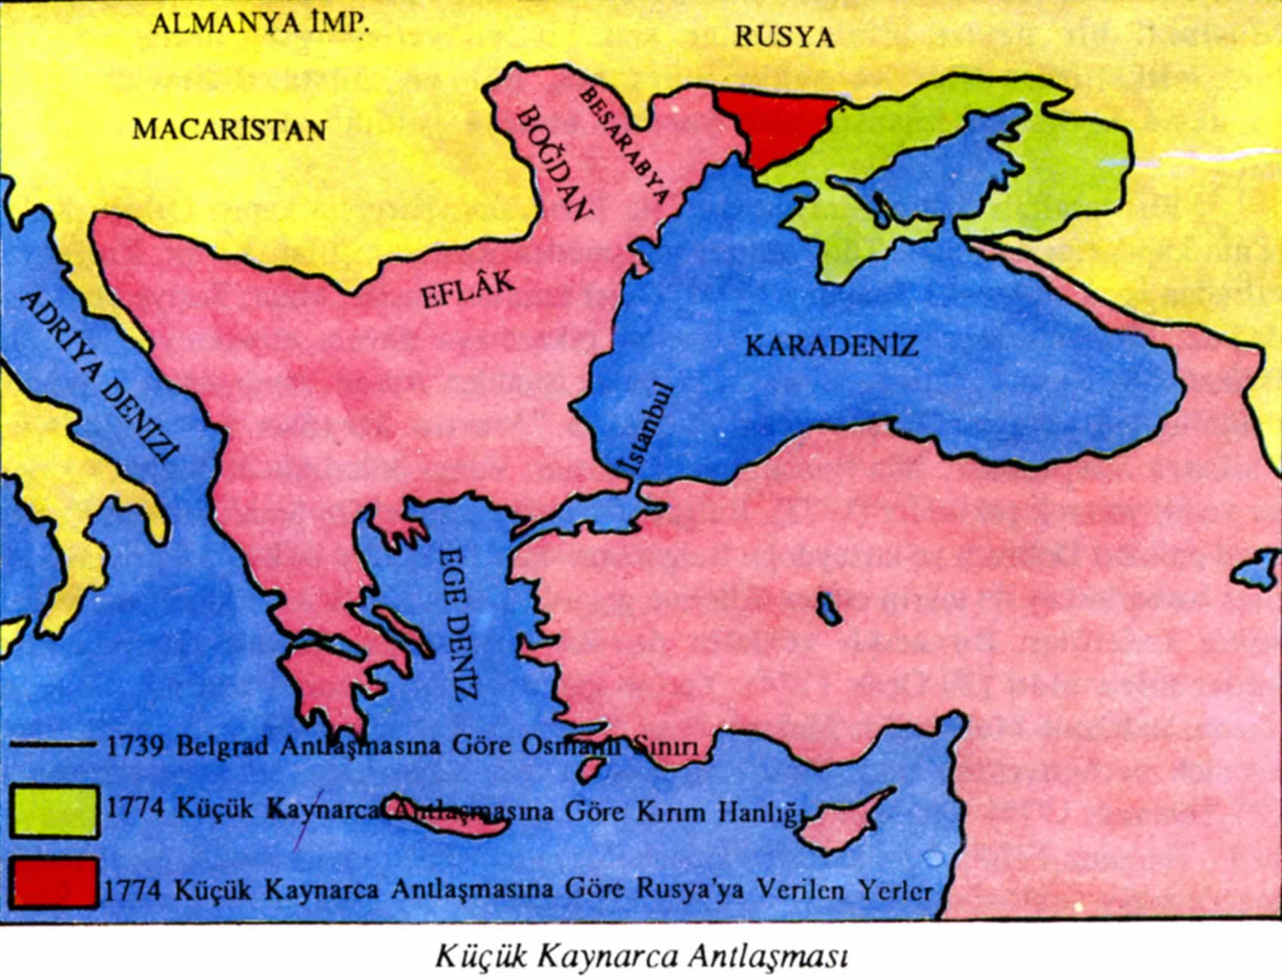

Slide 10
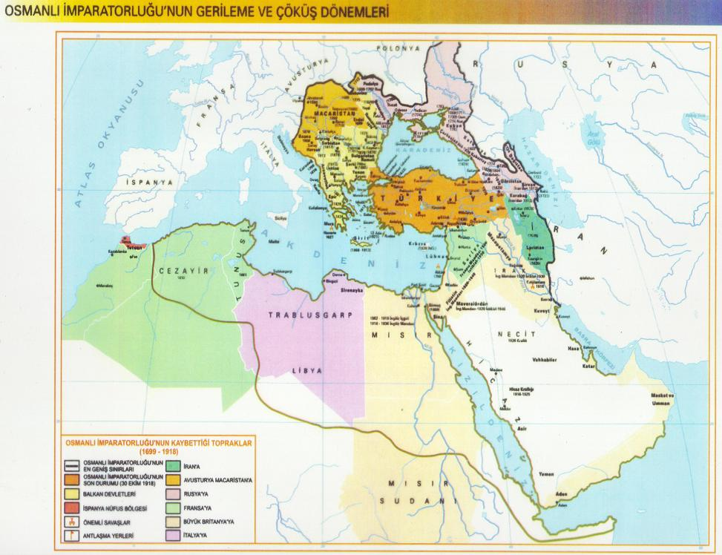

Slide 11
2010-YGS

Slide 12
Ben de yemin edeceğim.
Sadrazam Koca Ragıp Paşa bir gün huzuruna çağırdığı memurlara :
-Rüşvet almadığınıza dair yemin edebilir misiniz? Diye sormuş.
Hepsi de almadıklarına dair yemin etmiş. Fakat şair Haşmet suskun kalıyormuş. Paşa şaire şöyle demiş:
-Haşmet! Yemine yanaşmıyorsun; rüşvet almışa benzersin.
Haşmet şöyle demiş:
-Paşa hazretleri, yalan yere yemin edenler çatlar derler. Bakıyorum, çatlamazlarsa, ben de yemin edeceğim.

Slide 13
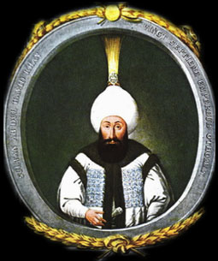
I.Abdülhamit (1774-1789)
Tahta Geçme Yaşı: 48.10 Saltanat Süresi:15.3 Saltanat Sonundaki Yaşı:64.1
Ölüm Yaşı:64.1

Slide 14
Yaşamdaki iki hedeften biri, ne istediğini bilmek, ikincisi ise elde edilenle mutlu olmaktır. Sadece akıllı kişiler bu ikinci hususu gerçekleştirirler.
L.SMITH

Slide 15
Küçük Kaynarca Antlaşması -1774
Bu antlaşmayla;Kırım Hanlığı bağımsız olacak,din işlerinde halife olan Osmanlı padişahına bağlı kalacak;Azak kalesi ve Kabartay Bölgesi Rusya’ya verilecek; Besarabya, Eflak, Boğdan, Ege adaları ve Gürcistan Osmanlılarda kalacak;Rusya, İstanbul’da sürekli bir elçi bulunduracak, bu elçi büyük devletlerin elçilerine tanınan ayrıcalıklardan yararlanacak,

Slide 16
Kapitülasyonlardan Rusya’da yararla-nacak, Rusya istediği yerde konsolosluk açabilecek ve İstanbul’da bir Ortodoks kilisesi kurabilecek;Karadeniz ve Akdeniz’de serbestçe ticaret yapabilecekti. Rusya’ya savaş tazminatı ödenecekti.

Slide 17
Bu antlaşma ile Rusya’nın istediği yerde konsolosluk açabilmesi, Balkanları Rus tehlikesine karşı açık hale getirmiştir. Karadeniz’ deki Osmanlı hakimiyeti sona erdi. İlk defa bir Müslüman belde elden çıkmıştır. Ortodoksların himayesini alması Osmanlı Devleti’nin iç işlerine karışma fırsatı vermiştir.

Slide 18
B-Küçük Kaynarca Sonrası Gelişmeler (1774-1839 )
1-Osmanlı-Rusya,Avusturya,İngiltere ve Fransa Münasebetleri
Bu dönemdeki ilişkilerde Fransız İhtilali’nin, Rusya’nın Balkanlarda izlediği Panislavist politikaların ve Avrupa’daki İngiltere ve Fransa arasındaki rekabetin büyük etkisi olmuştur.

Slide 19
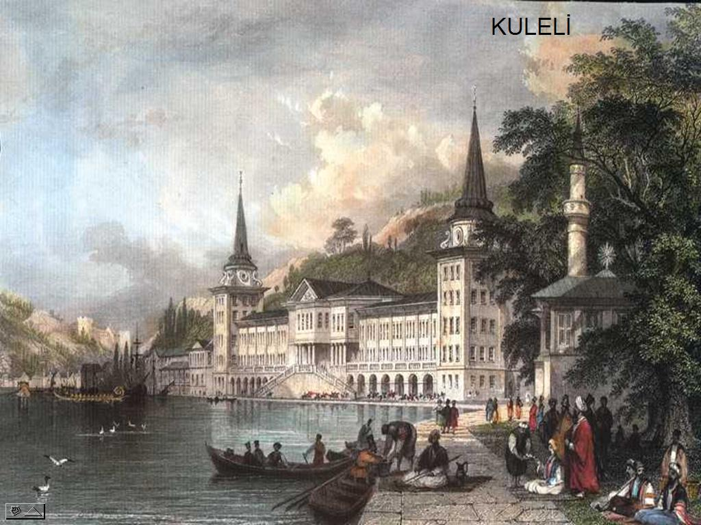

Slide 20
1787-1791(1792)Osmanlı-Rus,Avusturya Savaşı
Rus çariçesi II. Katerina’nın Kırım’ı ele geçirmesi (1783 ), onun Osmanlı topraklarında yayılma arzusunu kamçıladı. Amacına ulaşmak için Avus-turya imparatoru ile gizli bir antlaşma imzaladı.

Slide 21
Buna göre Bizans imparatorluğu yeniden kurulacak, başkenti İstanbul olacaktı. Bu durum İngiltere ve Prusya’yı rahatsız etmiştir.

Slide 22
Bu gelişmeleri haber alan Osmanlı Devleti Rusya’ya savaş ilan etti. Avusturya’da Rusya’nın yanında savaşa girdi.

Slide 23
Rusya ile yapılan savaşlarda Osmanlı Devleti başarılı olamadı. Avusturya ile yapılan savaşlarda bazı başarılar kazandı.

